Slide 1

数字图像处理实验五 Experiment 5
刘绍辉
shliu@hit.edu.cn
哈尔滨工业大学计算机科学与技术学院
2018秋

Slide 2
实验五
实验五有两个任务：任选一个任务即可！
任务一：纹理和结构分离与纹理合成
任务二：商标图像说明中的文字OCR提取

Slide 3
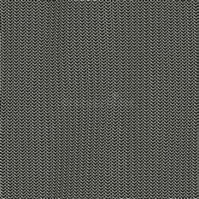
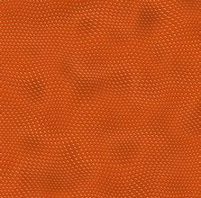
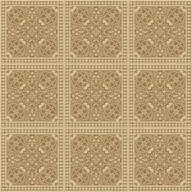
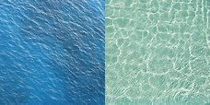
实验内容：任务一
实验五-任务一
熟悉基本的图像纹理和结构信息表达
熟悉基本的图像特征
纹理合成与纹理结构分离
具体内容
实现一种图像的纹理和结构分离算法
实现一种基本的图像纹理生成算法，给定纹理块后，可以生成大片纹理结构，
给定一幅纹理图像，然后快速检测图像中纹理不一致的区域

Slide 4
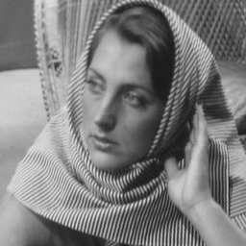
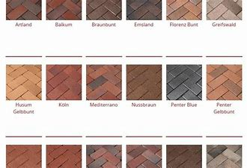
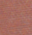
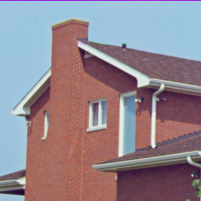
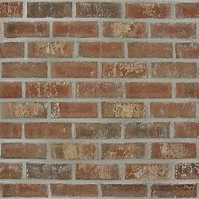
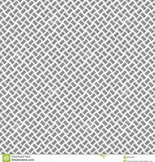
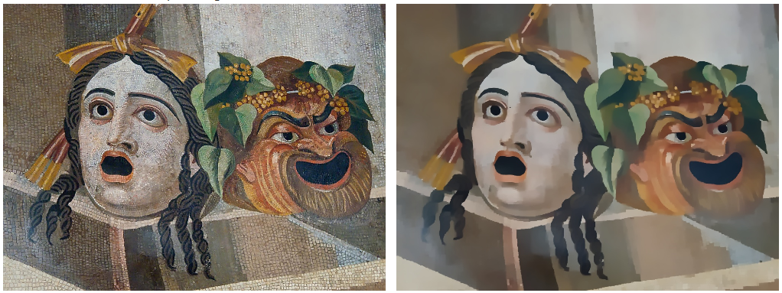
纹理块

Slide 5
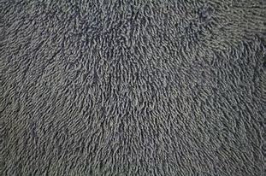
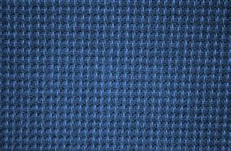
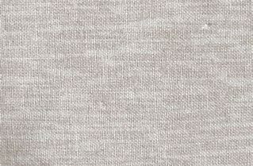
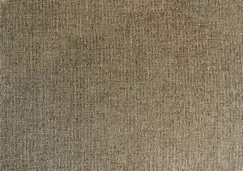
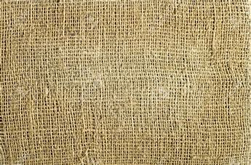
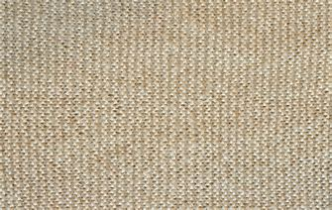
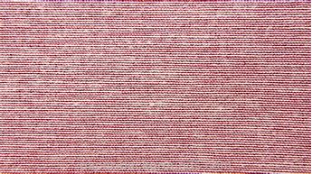
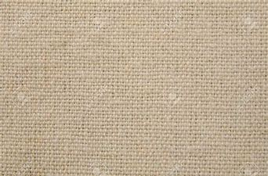
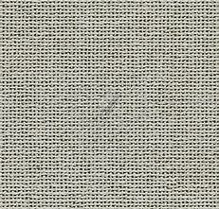

Slide 6
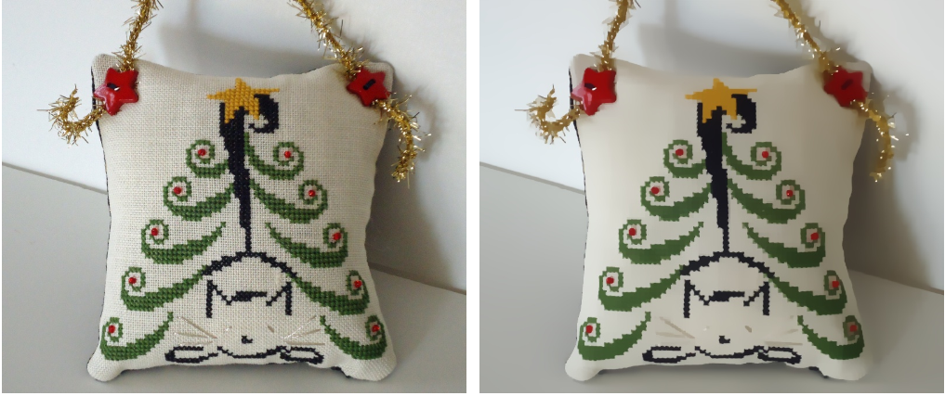
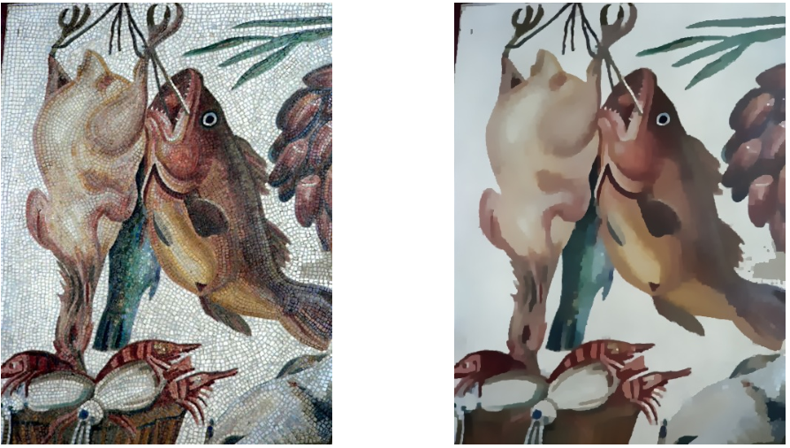
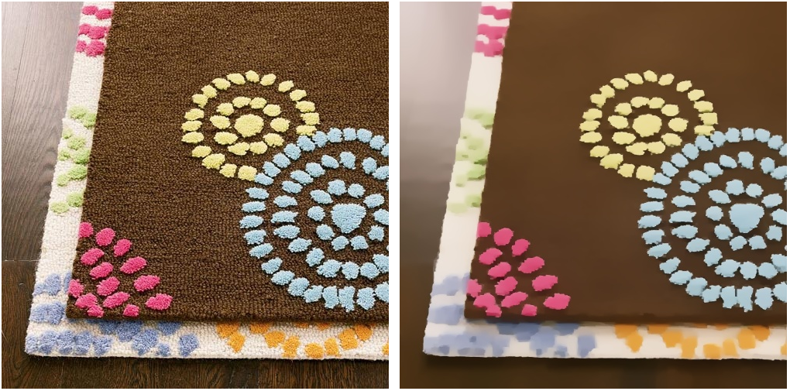
任务一参考文献
参考文献
Kaiyue Lu , Shaodi You , Nick Barnes, Deep Texture and Structure Aware Filtering Network for Image Smoothing. ECCV2018
EnhanceNet: Single Image Super-Resolution Through Automated Texture Synthesis,2017
Structure Extraction from Texture via Relative Total Variation. siggraph2012
Image Decomposition into Structure and Texture Subcomponents with Multifrequency Modulation Constraints, Proc. IEEE Conf. on Computer Vision and Pattern Recognition (CVPR ’08), Anchorage, AK, 23-28 Jun. 2008
Junho Jeon Sunghyun Cho Xin Tong Seungyong Lee, Intrinsic Image Decomposition using Structure-Texture Separation and Surface Normals

Slide 7
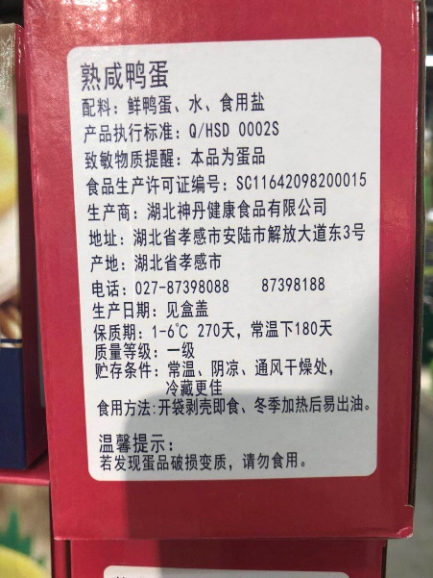
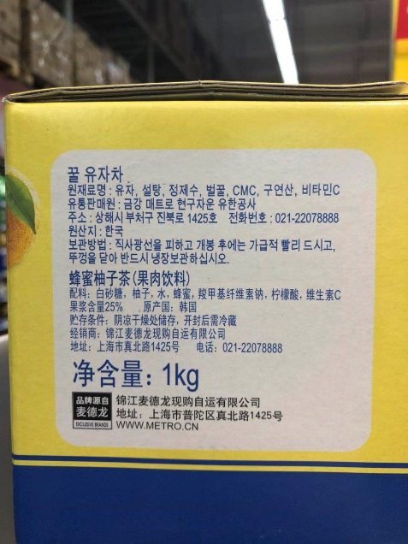
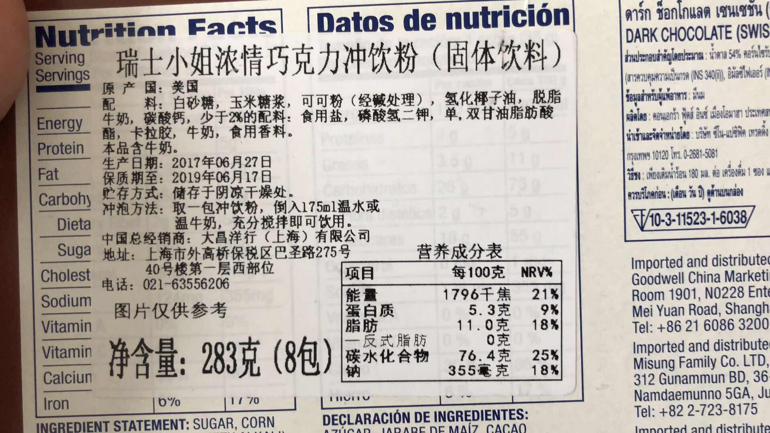
实验内容：任务二
实验五-任务二
熟悉文档图像的特点，理解文字定位的思想
熟悉OCR的基本思想
根据深度学习或传统方法，对文档图像进行文字定位并给出OCR结果
具体内容
实现一种文字区域定位算法
对商品的商标图像进行OCR处理，并给出结果

Slide 8
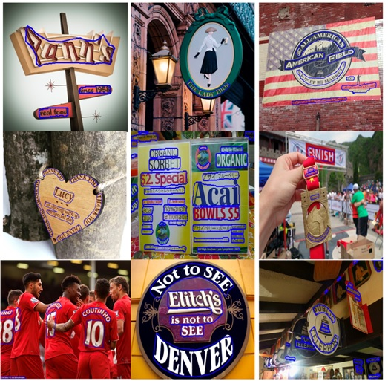
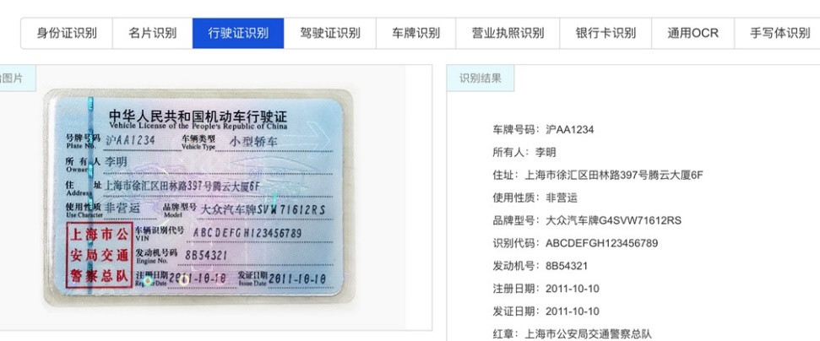
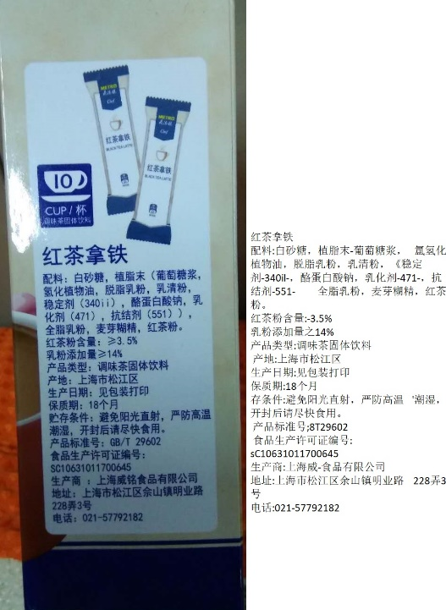
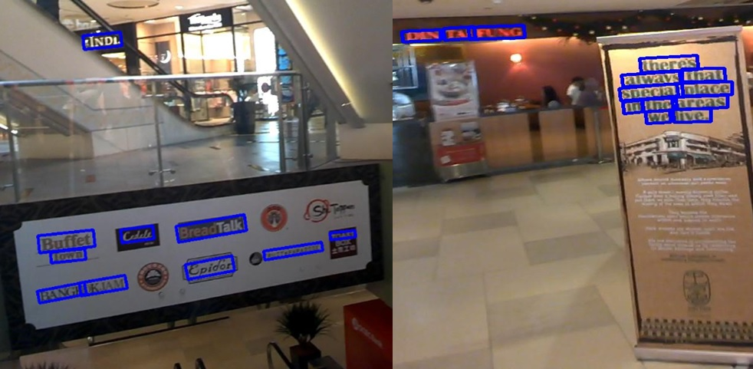
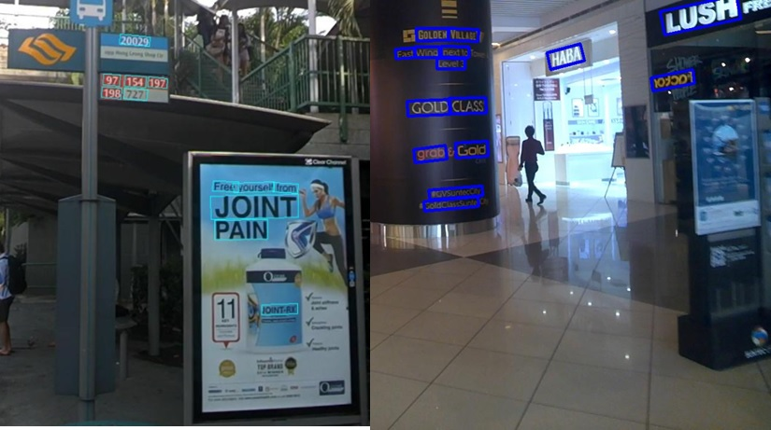

Slide 9
任务2参考文献
略
ICDAR竞赛数据集
Arxiv.org上搜索

